Slide 1
Таблицы с результатами подсчётов и измерений
7 класс Урок 3

Slide 2
Как можно посчитать?
Способ 1. Забор
1
2
3
4
5
Способ 2. Конвертики
1
2
3
4
5
6
7
8
9
10

Slide 3

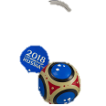





Сколько продали?
№ | Наименование | Цена, руб. | Продано | Всего | Выручка, руб.
1 | Брелок сувенирный FIFA 2018 "Мяч 3D" | 630
2 | Магнит сувенирный FIFA 2018 "Кубок" | 140
3 | Мяч футбольный FIFA 2018 Zabivaka | 580
4 | Майка женская ЧМ 2018 FIFA | 1000
5 | Альбом с 15 наклейками Panini | 80
6 | Подарочная монета ЧМ по футболу FIFA 2018 в России | 150
4
2520
16
2240
1
580
9
9000
12
960
8
1200
Торговые марки FIFA Чемпионат мира, эмблемы ЧМ-2018, FIFA используются в учебных целых, в соответствии с ст.1274 ГК РФ. Все права защищены. Подробнее: https://fifa.com

Slide 4
Посчитаем отметки
№ | Успеваемость | Встретилось | Всего
1 | Пятёрок
2 | Четвёрок
3 | Троек
4 | Двоек
19
45
27
3

Slide 5
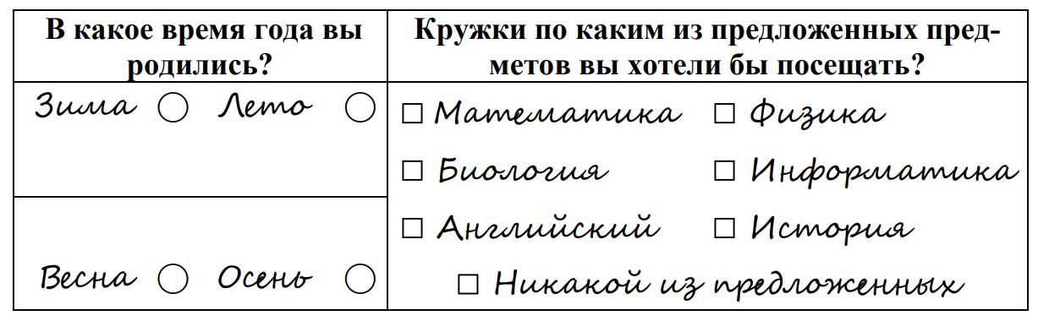
Проведем опрос
Один вариант ответа
Много вариантов ответа
Количество ответов = количество учеников
Количество ответов ≥ количества учеников

Slide 6
Подведём итоги опроса
Кто в какое время родился?
Нажмите на «+1» для увеличения показателя на 1
При появлении надписи «макс» на «+1» достигнут предел
№ | Время года | Подсчёт | Всего
1 | Зима
2 | Весна
3 | Лето
4 | Осень
33
макс
35
17
13
14
16
4
28
26
27
29
19
34
5
8
9
3
11
20
6
32
22
23
25
12
18
10
15
0
1
2
7
21
31
24
+1
30
33
макс
35
17
13
14
16
4
28
26
27
29
19
34
5
8
9
3
11
20
6
32
22
23
25
12
18
10
15
0
1
2
7
21
31
24
+1
30
33
макс
35
17
13
14
16
4
28
26
27
29
19
34
5
8
9
3
11
20
6
32
22
23
25
12
18
10
15
0
1
2
7
21
31
24
+1
30
33
макс
35
17
13
14
16
4
28
26
27
29
19
34
5
8
9
3
11
20
6
32
22
23
25
12
18
10
15
0
1
2
7
21
31
24
+1
30
По какому предмету вы хотели бы посещать кружок?
№ | Предмет | Подсчёт | Всего
1 | Математика
2 | Физика
3 | Биология
4 | Информатика
5 | Английский язык
6 | История
7 | Никакой из предложенных
33
макс
35
17
13
14
16
4
28
26
27
29
19
34
5
8
9
3
11
20
6
32
22
23
25
12
18
10
15
0
1
2
7
21
31
24
+1
30
33
макс
35
17
13
14
16
4
28
26
27
29
19
34
5
8
9
3
11
20
6
32
22
23
25
12
18
10
15
0
1
2
7
21
31
24
+1
30
33
макс
35
17
13
14
16
4
28
26
27
29
19
34
5
8
9
3
11
20
6
32
22
23
25
12
18
10
15
0
1
2
7
21
31
24
+1
30
33
макс
35
17
13
14
16
4
28
26
27
29
19
34
5
8
9
3
11
20
6
32
22
23
25
12
18
10
15
0
1
2
7
21
31
24
+1
30
33
макс
35
17
13
14
16
4
28
26
27
29
19
34
5
8
9
3
11
20
6
32
22
23
25
12
18
10
15
0
1
2
7
21
31
24
+1
30
33
макс
35
17
13
14
16
4
28
26
27
29
19
34
5
8
9
3
11
20
6
32
22
23
25
12
18
10
15
0
1
2
7
21
31
24
+1
30
33
макс
35
17
13
14
16
4
28
26
27
29
19
34
5
8
9
3
11
20
6
32
22
23
25
12
18
10
15
0
1
2
7
21
31
24
+1
30

Slide 7
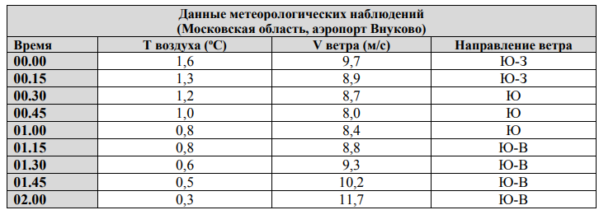
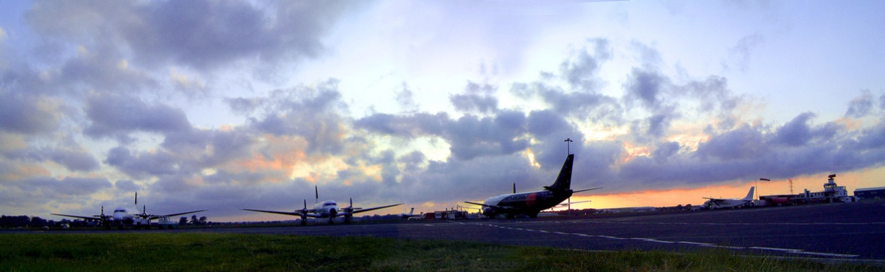
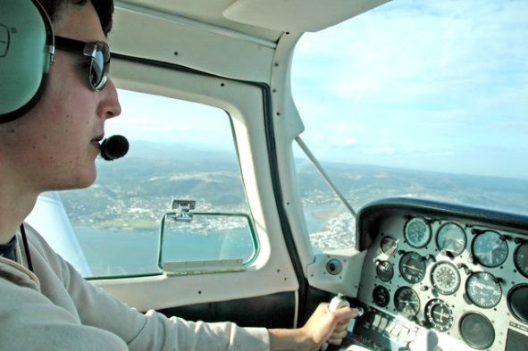



Проанализируем таблицу
Где и с какой целью могла быть составлена эта таблица? Какую информацию несет таблица?
Кому и зачем может быть полезна эта информация?
Какие еще данные могли бы оказаться полезными в этой таблице?

Slide 8
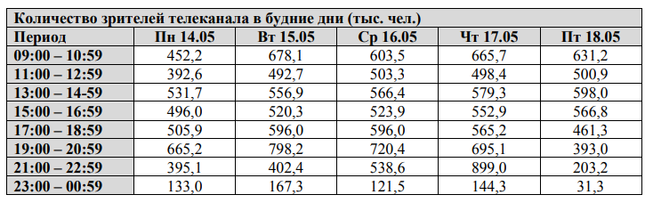
Ещё одна таблица
Где и с какой целью могла быть составлена эта таблица? Какую информацию несет таблица?
Кому и зачем может быть полезна эта информация?
Какие еще данные могли бы оказаться полезными в этой таблице?

Slide 9
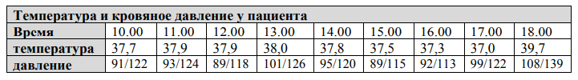
И снова таблица
Где и с какой целью могла быть составлена эта таблица? Какую информацию несет таблица?
Кому и зачем может быть полезна эта информация?
Какие еще данные могли бы оказаться полезными в этой таблице?

Slide 10
Спасибо за урок!
До встречи на следующем!

